Slide 1

Prawne uwarunkowania stosowania technologii AI
Unia Europejska i Prawo lokalne

Slide 2
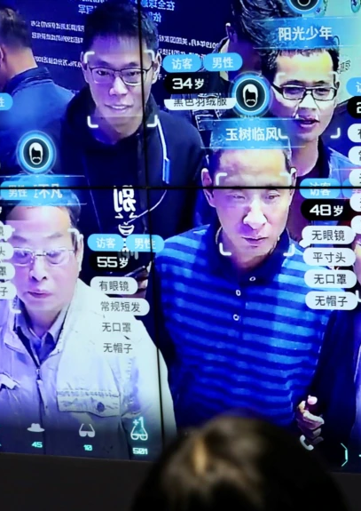
Dlaczego regulujemy SI
Światowy rynek wycenia skumulowany wpływ AI na przemysł na 2 000 mld. dolarów (IDC) i ogólnoświatowy wzrost GDP o 7% (Goldman Sachs)
Różnorodność narzędzi – LLM, rozpoznawanie obrazu, biometria, agenci, systemy wbudowane
W związku z tym mamy wysoki potencjał zmiany krajobrazu gospodarczego
…a co za tym idzie spore pola do nadużyć
Jak pogodzić prawo z przemianą gospodarczą?

Slide 3
Podejścia do regulacji
Unia Europejska
Stany Zjednoczone
Chiny
AI Act – rozporządzenie, które weszło w życie 1 sierpnia 2024 i stanowi ramę dla wspólnoty w kwestii aplikacji rozwiązań SI w prywatnych i publicznych organizacjach
Organem monitorującym będzie AI Office przy Komisji
Uzupełnia się z innymi aktami prawnymi np. NIS2, DORA
Brak (jeszcze) konkretnych regulacji na poziomie federalnym
Niektóre stany wdrożyły regulacje narzucające ramy etyczne i chroniące konsumenta
FCT oraz NIST stworzyły własne wskazówki do implementacji AI
Executive Order 14110 skupia się na ochronie praw człowieka i rzetelności
Administracja Cyberprzestrzeni Chin (CAC) – główny regulator AI - w sierpniu 2023 opublikowała szereg zaleceń dotyczących generatywnej sztucznej inteligencji – m.in. Sposób działania algorytmów, screening treści, bezpieczeństwo danych
Klauzule „głębokiej syntezy” i systemów rekomendacji – skupione na cyberbezpieczeństwie i zgodności z prawem
PIPL i DSL – prawa ochrony danych osobowych
Obowiązkowe oznaczanie treści AI od 2025

Slide 4
Co trzeba wiedzieć o AI Act
Jako rozporządzenie AI Act ustala ogólne ramy działania i komercjalizacji systemów SI w krajach członkowskich. Zawiera zestaw wymogów – od upewnienia się, że członkowie organizacji stosujących SI są zaznajomieni z technologią – po szczegółowe ramy raportowania zastosowań wysokiego ryzyka. Akt dotyczy dostawców systemów AI w UE (bez względu na siedzibę), podmiotów stosujących AI na terenie UE, importerów i dystrybutorów AI. Akt nie obejmuje AI wykorzystywanych w obronności, bezpieczeństwie narodowym i dla celów badawczych.
Formalnie AI Act wszedł w życie 1 sierpnia 2024, ale Komisja dała dwa lata na wprowadzenie większości zapisów. Wyjątek stanowi stosowanie systemów zakazanych, które obowiązuje od lutego 2025. Od 2 sierpnia zaczynają obowiązywać również kary administracyjne. Prawo wyszczególnia systemy zakazane, wysokiego, ograniczonego oraz minimalnego ryzyka, a także modele ogólnego przeznaczenia (GPAI).
Rozporządzenie wyróżnia też kategorię Małych i Średnich Przedsiębiorstw (SME), które mogą liczyć na szereg pomniejszych ustępstw m.in. Uproszczenie dokumentacji, piaskownica regulacyjna lub obniżenie kosztów procedur compliance.
Jako akt prawny UE jest on wiążący na poziomie krajowym i nie potrzebuje osobnych legislacji w państwach członkowskich – jednak jednym z wymogów jest utworzenie lub przekazanie obowiązków implementacji oraz nadzoru prawa na jednostkę informującą i co najmniej jedną jednostkę nadzorującą.

Slide 5
Zakazane praktyki SI wg AI Act
W artykule 5 Komisja wylicza zakazane praktyki, których nie można stosować w ogóle w swoich rozwiązaniach. Są to między innymi;
Techniki manipulacyjne, zwodnicze i przekaz podprogowy;
Wykorzystywanie słabości związanych z wiekiem, niepełnosprawnością, statusem społecznym;
Kategoryzacja biometryczna danych wrażliwych np. poglądy czy orientacja, o ile nie są pozyskane legalnie jako zbiory danych lub do celów użycia przez organy ścigania;
Ocena ryzyka popełnienia przestępstwa w oparciu na nieobiektywnych, nieweryfikowalnych danych;
Kompilacja baz danych rozpoznawania twarzy za pomocą internetu i nagrań CCTV
Wnioskowanie po emocjach w miejscach pracy, instytucjach publicznych, za wyjątkiem powodów medycznych
Zdalna identyfikacja biometryczna w czasie rzeczywistym (RBI) w przestrzeni publicznej – z wyjątkiem sytuacji wyjątkowych (np. ryzyko brutalnego przestępstwa, terroryzmu) lub nie zagrozi to prawom podstawowym

Slide 6
Systemy wysokiego ryzyka
Rozdział III wyszczególnia pewne systemy, które są legalne, ale ze względu na zwiększone ryzyko będą podlegać dodatkowym wymogom. Takimi systemami są m.in.:
Biometria i systemy rekrutacji, a także zarządzanie pracownikami w tym decydowanie o zatrudnieniu i promocjach;
Systemy powiązane z zarządzaniem i operacjami infrastrukturą krytyczną np. transport publiczny, energetyka;
Edukacja oraz szkolenia – systemy związane z przydzielaniem do poziomu edukacji, ocenianiu, nadzorowaniu procesu edukacji, a także nadzorujące uczniów podczas egzaminów
Systemy decydujące o dostępności do podstawowych usług prywatnych lub publicznych i benefitów np. zarządzanie ryzykiem w przypadku ubezpieczeń od zdrowia i życia albo credit scoring (za wyjątkiem KYC)
Usługi związane z nadzorem prawnym i służbami publicznymi – na przykład śledztwa prokuratorskie, ale także systemy administracyjne
Systemy tworzone wokół migracji, służby celnej oraz granicznej;
Wszystkie inne systemy automatyzujące dane prywatne uznawane za dane wysokiego ryzyka;

Slide 7
Obowiązki
Dostawca usług wysokiego ryzyka jest zobowiązany do utworzenia rzetelnego systemu zarządzania ryzykiem przez CAŁY cykl życia AI. Ale także zarządzanie danymi (m.in. dbanie o kompletność), utrzymywanie dokumentacji technicznej, która potwierdzi compliance, nadzór jakościowy, nadzór człowieka i odpowiednie cyberzabezpieczenia. Pełen zestaw obowiązków zależy od roli – dostawcy, reprezentanta, dystrybutora, wdrożeniowca itp. Niespełnienie obowiązków dokumentacyjnych lub raportowania może skutkować karami nawet do 15 milionów euro lub do 3% rocznego obrotu.
W żadnym wypadku nie można stosować praktyk zakazanych w SI. Nieprzestrzeganie tych zasad może skutkować karą administracyjną do 35 milionów euro lub 7% rocznego obrotu – w przypadku MŚP i startupów będzie to stawka preferencyjna.

Slide 8
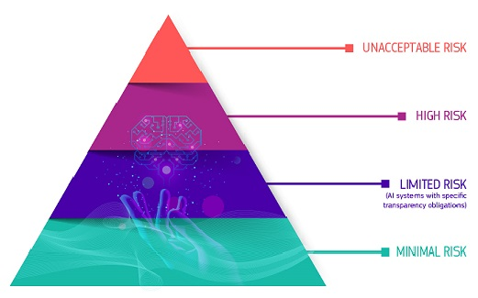
Implementacja AI Act w Polsce
Za regulację i nadzór nad tematem odpowiada Ministerstwo Cyfryzacji.
Przy Ministerstwie pracuje również od kilku lat Grupa robocza ds. sztucznej inteligencji i internetu rzeczy (GRAI) składająca się ze specjalistów pracujących pro bono.
Regulację SI bada instytut NASK i stanowi jednocześnie organ opiniujący.
Aktualnie w legislacji, na etapie opiniowania, czeka projekt ustawy o systemach sztucznej inteligencji jako implementacji AI Act na terenie Polski – temat wciąż szeroko komentowany.

Slide 9
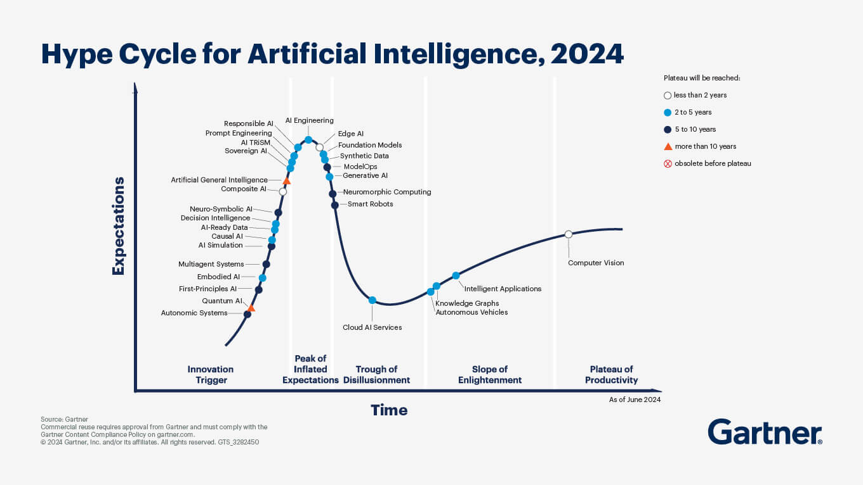
AI TRiSM i Governance
Jak widać dopiero wchodzimy w etap regulacji i nadzoru SI. Wiąże się to z potrzebą stworzenia ram zarządzania ryzykiem oraz portfolio rozwiązań stosowanych w organizacji. Każda z nich na pewnym etapie stanie przed dylematem czy zastosowany komponent lub kod już kwalifikuje się do zobowiązań regulacyjnych.
AI TRiSM (Trust, Risk, Security Management), termin ukuty przez firmę Gartner, to rosnąca kategoria technologii skupionych wokół ułatwienia wdrażania lub utworzenia modeli zapewniających wdrożenie technologii SI z uwzględnieniem etyki, rzetelności oraz regulacji.
Na rynku pojawiają się nowe produkty RegTechowe, które oferują coraz to nowsze rozwiązania w tym zakresie – od portfolio managerów po rozwinięte narzędzia analityczne nadzorujące wdrożone modele.

Slide 10
Źródła:
artificialintelligenceact.eu
www.gov.pl/web/ai
cyberpolicy.nask.pl
www.ibm.com/think/topics/ai-trism
digital-strategy.ec.europa.eu/en/policies/regulatory-framework-ai

